Slide 1
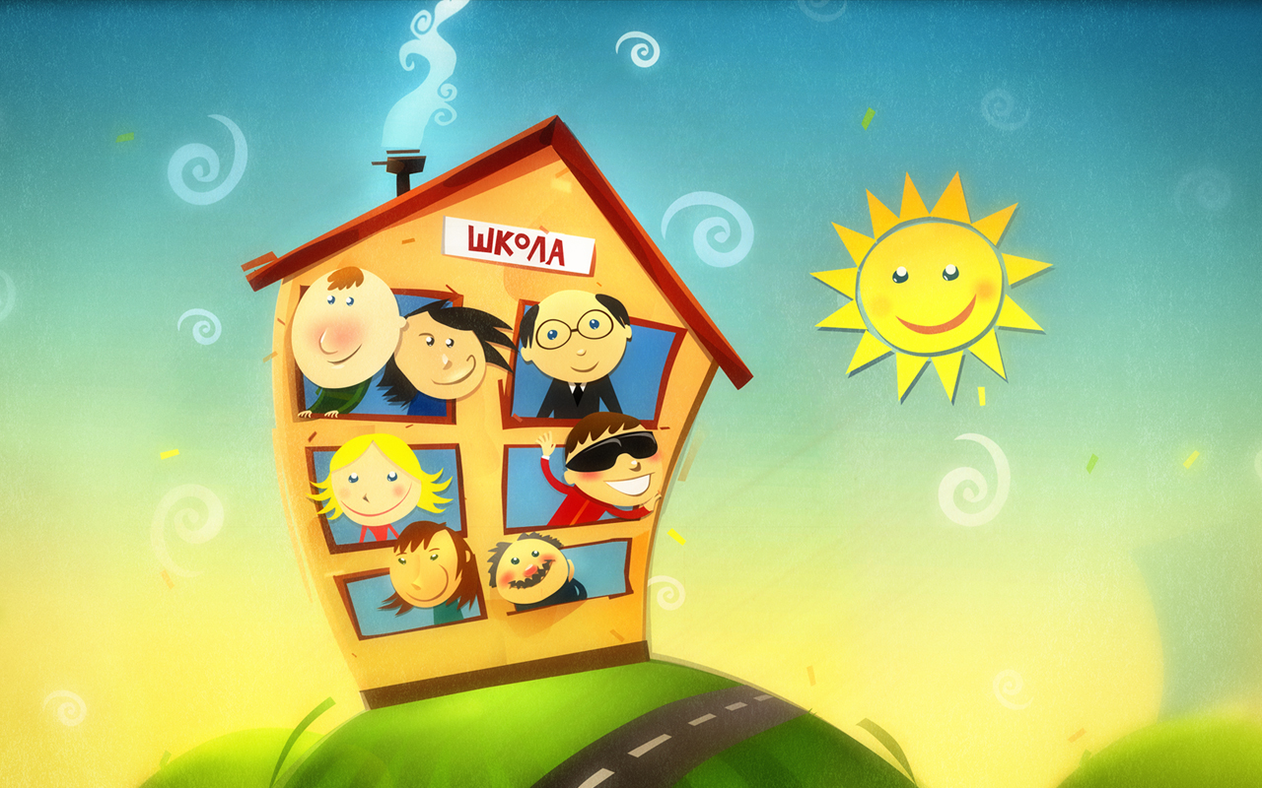
Мой класс – мои друзья!

Slide 2
Не имей сто рублей, а имей сто друзей
Друга ищи, а найдешь береги
Дружба не гриб, в лесу не найдешь

Slide 3
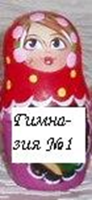
1 б

